Slide 1
FILOSOFÍA
Week 2 y 3

Slide 2
Propósito
Eje conceptual: Ciudadano ambiental activo.
Exploro alternativas para la toma de decisiones ante diferentes situaciones ambientales mediante la creación cooperativa de una narración gráfica que me permita desarrollar habilidades de resolución de problemas, pensamiento crítico y reflexivo.

Slide 3
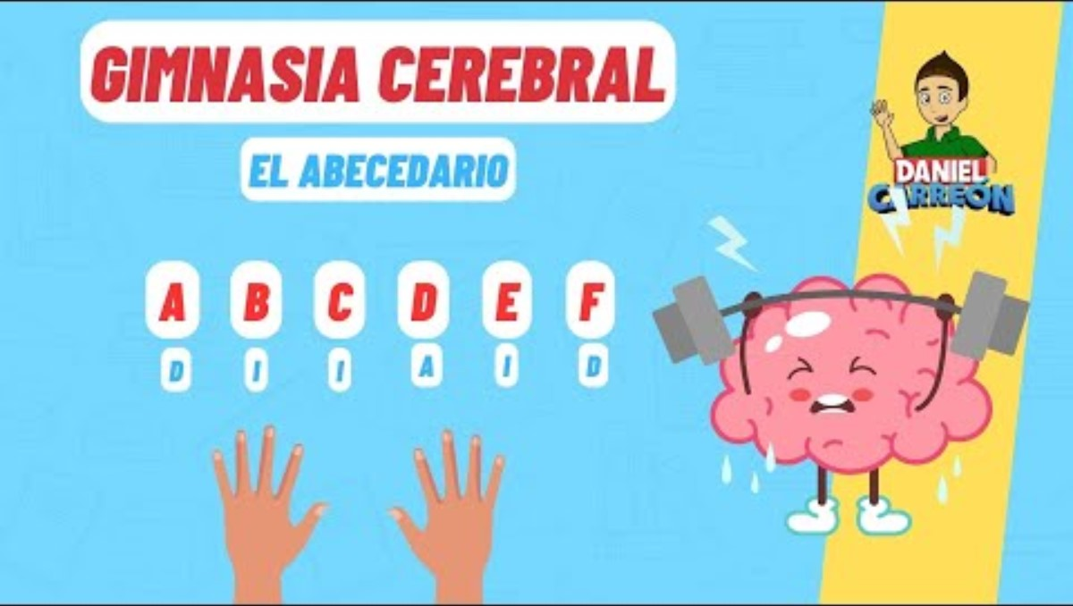
ACTIVADOR COGNITIVO
Los estudiantes participan del ejercicio de gimnasia cerebral “El abecedario” https://youtu.be/oj68WyVtFi0?si=JvSRI41M6YC8WnDt

Slide 4
Retroalimentación
Se presenta una imagen con 4 situaciones diferentes en los que los niños se puedan ver involucrados, se les pregunta ¿Qué pasaría si….? Se escucha algunas intervenciones de los estudiantes.

Slide 5
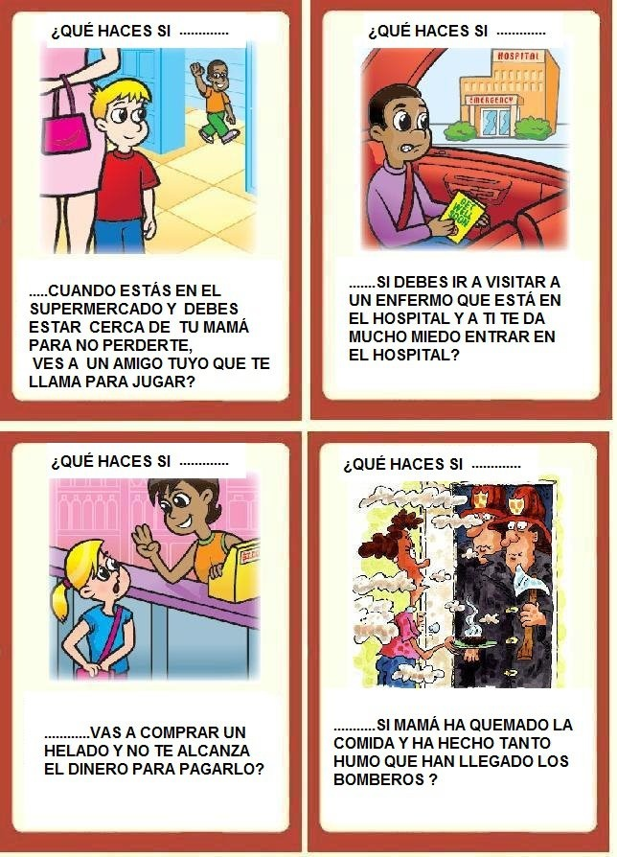
¿Qué haces si…?

Slide 6
Orientación de la atención
Se insta a los estudiantes a participar del dialogo por medio de las preguntas ¿Cuáles son las consecuencias de mis acciones? ¿Por qué es importante hacer lo correcto?

Slide 7

Procesamiento de la información
CALIFICABLE: Creación de Cómics: Se plantean 3 situaciones cotidianas para que cada team lo represente por medio de un comic y las diferentes decisiones que los personajes pueden tomar en la situación planteada. Cada integrante del team realiza un cuadro y al final los unen para formar toda la historia, teniendo en cuenta que hay un inicio, un desarrollo que plantee el problema y un final que muestre la solución al conflicto.

Slide 8
Instrucciones
Situación Cotidiana:
Team 1 y 2: Un estudiante va de compras al supermercado y se enfrenta a la decisión de elegir entre productos en envases de plástico desechables o alternativas más sostenibles.
Team 3 y 4: Un grupo de amigos decide pasar el día en un parque local y se encuentran con basura esparcida y áreas deterioradas.
Team 5 y 6: Un estudiante debe decidir cómo llegar a la escuela todos los días, considerando las opciones de transporte y su impacto en el medio ambiente.
Creación de los Personajes y Escenarios: crear personajes, diálogos y escenarios del cómic.
Exploración de Decisiones: Identifiquen las diferentes decisiones que los personajes pueden tomar en la situación planteada.
Presentación y Reflexión: Una vez completado el cómic, cada equipo deberá presentar su historia y las diferentes decisiones posibles a la clase.

Slide 9

Cierre
Evaluación Los equipos cooperativos socializan los cómics y las diferentes decisiones en cada situación.
Sentido, significado, metacognición y transferencia. Discusión reflexiva sobre las decisiones tomadas, las consecuencias de cada elección y las lecciones aprendidas sobre la sostenibilidad de la casa común.

